Slide 1
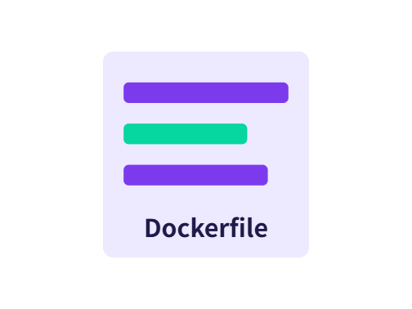
Dockerfileとコンテナライフサイクル
インフラエンジニアの仕事が「テキストファイル1枚」になった日。
🚀
■ 前半：ライフサイクルとDockerfile
■ 後半：Node.jsアプリのコンテナ化
■ ハンズオン：ビルドと動作確認
■ トラブル対応：ログの確認方法

Slide 2
前回の振り返り（第1回）
今日に進む前に、ここをチェックしよう。
🔁
以下のコマンドが自信を持って打てますか？
✅ docker run hello-world
→ Dockerが動作していることを確認
✅ docker run -it alpine /bin/sh
→ Alpine Linuxコンテナに入り、ls・whoamiを実行
✅ docker run -p 8080:80 nginx
→ ブラウザでlocalhost:8080を開き、Nginxを確認
✅ docker ps / docker ps -a
→ 起動中・停止済みコンテナの一覧を確認
✅ docker stop [ID] / docker rm [ID]
→ コンテナを停止・削除
キーワード確認: イメージとコンテナの違い、
docker run = pull + create + start
Notes:
5分程度で確認します。手が挙がらない学生が多い場合は、簡単にデモを再度行ってください。

Slide 3

本日のアジェンダ
Dockerfileの基礎から実践までを学びます。
📋
・前半：コンテナのライフサイクル図解
・前半：Dockerfileの基本命令（FROM, RUN, COPY, CMD）
・後半：Node.jsアプリのDockerfile作成とビルド
・ハンズオン：既存アプリのコンテナ化と動作確認
・トラブル対応：ビルド失敗時のログ確認

Slide 4
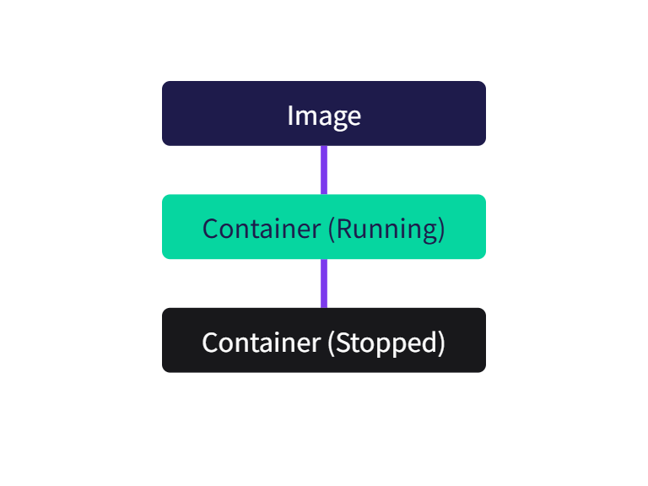
コンテナのライフサイクル
コンテナには「一生」があります。作成から破棄までの流れを理解しましょう。
🔄
・Create（作成）: イメージからコンテナの器を作る
・Start（起動）: コンテナ内のプロセスを起動する
・Stop（停止）: プロセスを安全に停止する
・Rm（削除）: 不要になったコンテナを削除する
※ `docker run` は Create と Start を同時に行います。

Slide 5
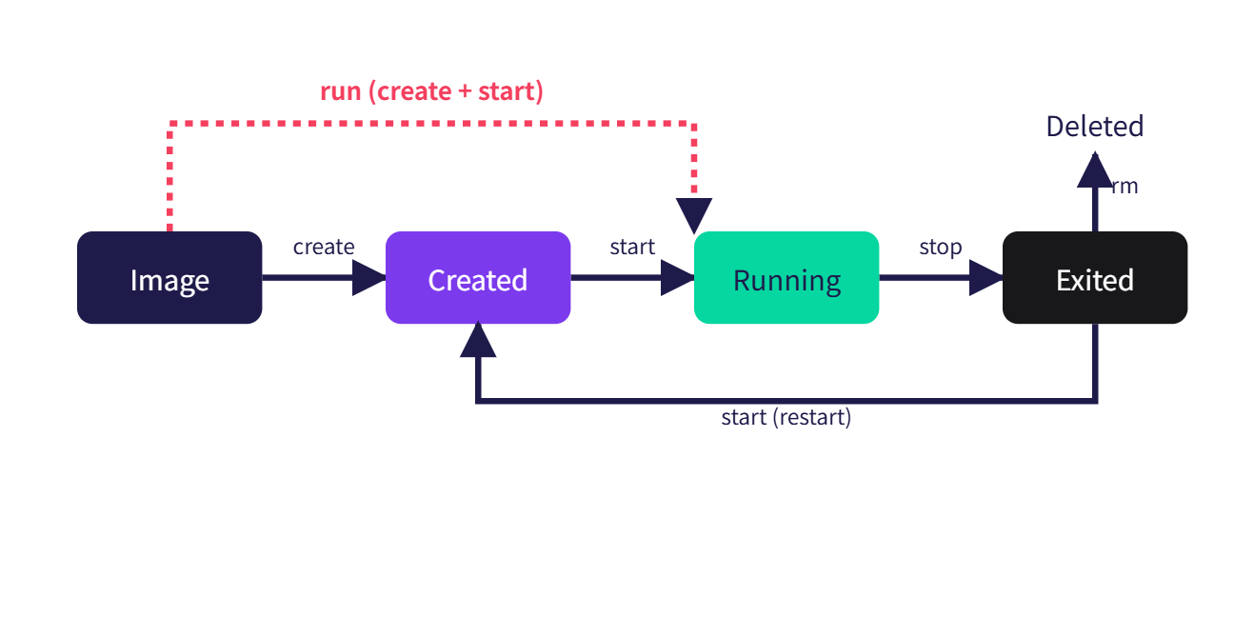
ライフサイクル図解
各コマンドがコンテナの状態をどう変えるか。

Slide 6
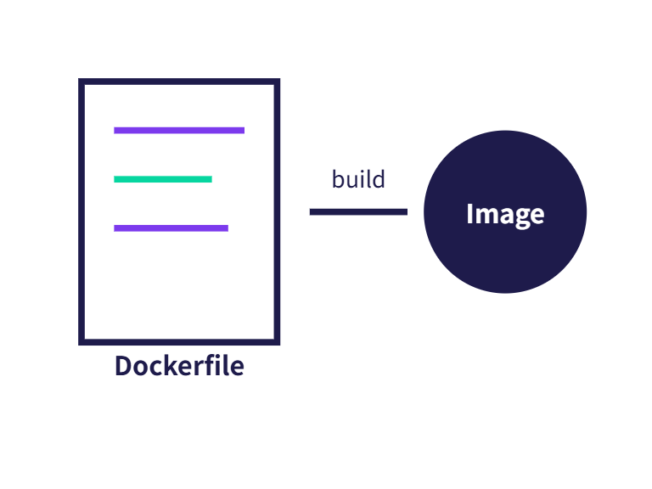
Dockerfileとは？
これが「サーバー設定書」の進化形。コードで書けば、誰でも同じサーバーが作れる。
📄
【これまでのサーバー設定】
SSHでサーバーに入る
→ コマンドを1行ずつ手打ち
→ 途中でエラー → 原因不明
→ 他のサーバーで同じことを繰り返す…
【Dockerfileによる革命】
FROM node:18-alpine ← OSと言語を指定
RUN npm install ← パッケージ導入
CMD ["node", "app"] ← 起動コマンド
このテキストがそのままサーバーの設計書。
Gitで管理 → チームで共有 → どこでも同じサーバーが再現可能。
これがInfrastructure as Code（IaC）の入口。

Slide 7
Dockerfileはサーバーの「設計書」
「コマンドを手で打つ時代」から「テキストで定義する時代」へ。
【サーバーエンジニアの仕事（昔）】
1. サーバーにSSHでログイン
2. ドキュメントを見ながら手動でコマンド実行
3. 設定ファイルをvimで編集
4. サービスを手動で再起動
5. 「なぜか動く」状態を維持
問題点：
・手順が属人化する（担当者しかわからない）
・サーバーが増えると何倍も時間がかかる
・設定変更の履歴が残らない
・新しいサーバーで再現できない
【Dockerfileによる構成管理（今）】
FROM node:18-alpine
WORKDIR /app
COPY package.json ./
RUN npm install
COPY . .
CMD ["node", "server.js"]
利点：
✅ テキストなのでGitで差分管理できる
✅ docker build で何度でも再現できる
✅ チームで共有・レビューできる
✅ 100台のサーバーでも同じ結果
✅ これが「Infrastructure as Code」の第一歩

Slide 8
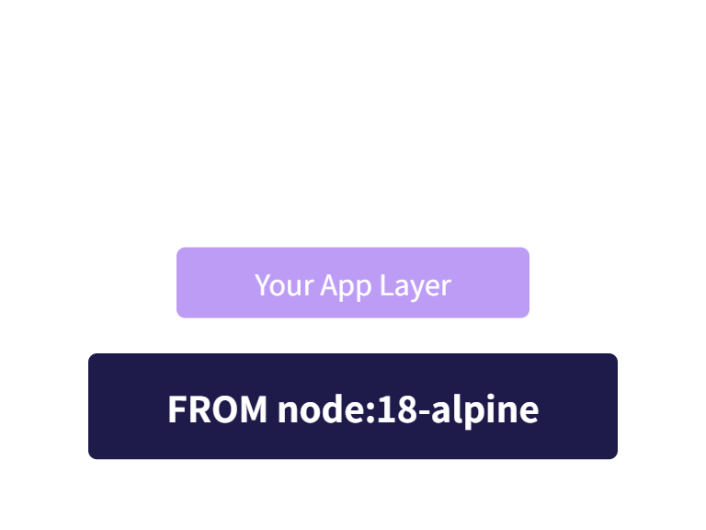
基本命令：FROM
ベースとなるイメージを指定する、すべての始まり。
🏗️
・すべてのDockerfileは `FROM` から始まります。
・例：`FROM node:18-alpine`
・OSや言語のランタイムが既に含まれたイメージを土台にします。
・軽量なalpine版を選ぶことで、イメージサイズを大幅に削減できます。

Slide 9
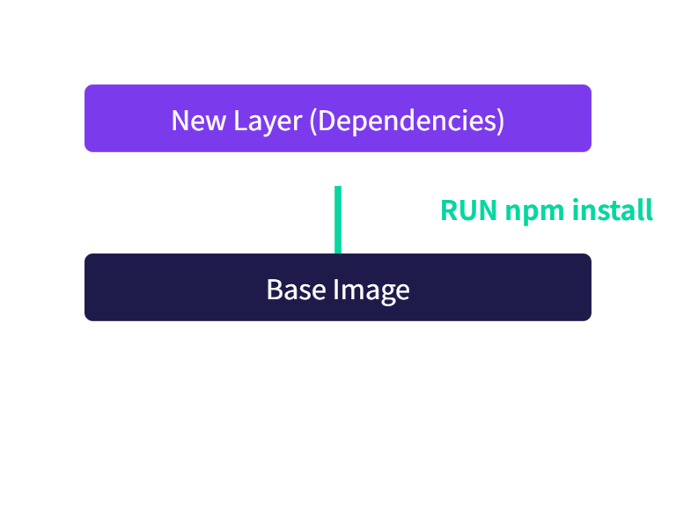
基本命令：RUN
イメージをビルドする「途中」で実行されるコマンド。
⚙️
・パッケージのインストールや設定ファイルの変更に使用します。
・例：`RUN apt-get update && apt-get install -y curl`
・例：`RUN npm install`
・RUNを実行するたびに新しい「レイヤー」が作成されます。

Slide 10
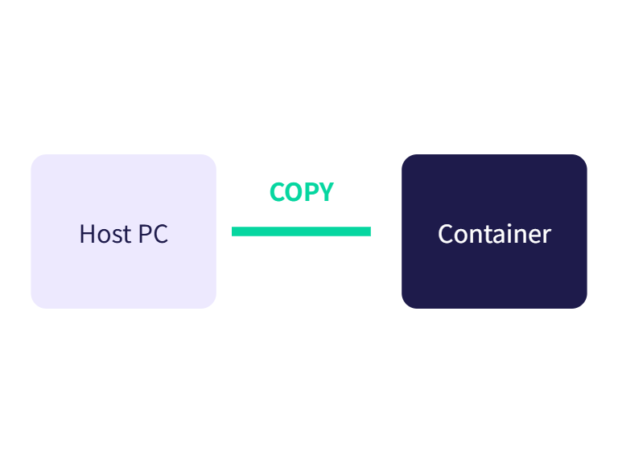
基本命令：COPY
ホストマシン（自分のPC）のファイルを、コンテナ内にコピーする。
📁
・構文：`COPY [コピー元(ホスト)] [コピー先(コンテナ)]`
・例：`COPY package.json /app/`
・例：`COPY . /app/` （カレントディレクトリの全ファイルをコピー）
・ソースコードをコンテナに渡すために必須の命令です。

Slide 11
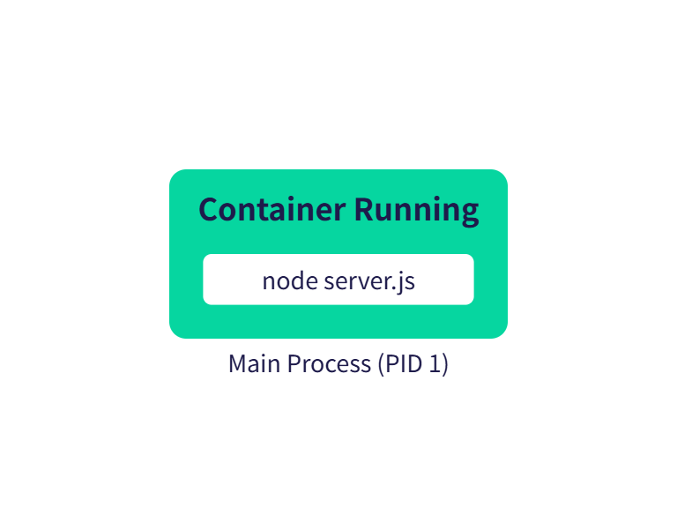
基本命令：CMD
コンテナが「起動した時」に実行されるデフォルトのコマンド。
▶️
・Dockerfileの最後に1つだけ記述します。
・例：`CMD ["node", "server.js"]`
・RUNは「ビルド時」、CMDは「実行時（docker run時）」という違いに注意。
・コンテナのメインプロセスを定義します。

Slide 12
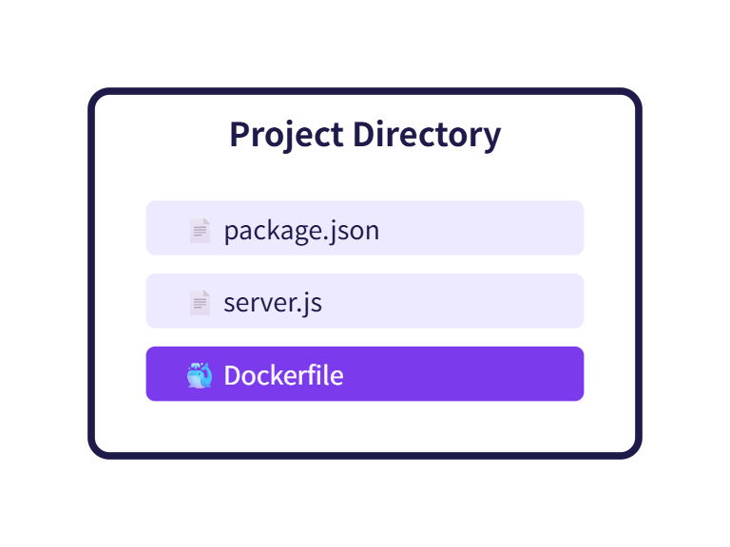
Node.jsアプリのコンテナ化
自分のアプリを「持ち運べるサーバー」にパッケージングする。
📦
必要なファイル構成：
1. `package.json`（依存関係の定義）
2. `server.js`（アプリケーション本体）
3. `Dockerfile`（環境構築の手順書）
これらを1つのディレクトリにまとめ、イメージをビルドします。

Slide 13
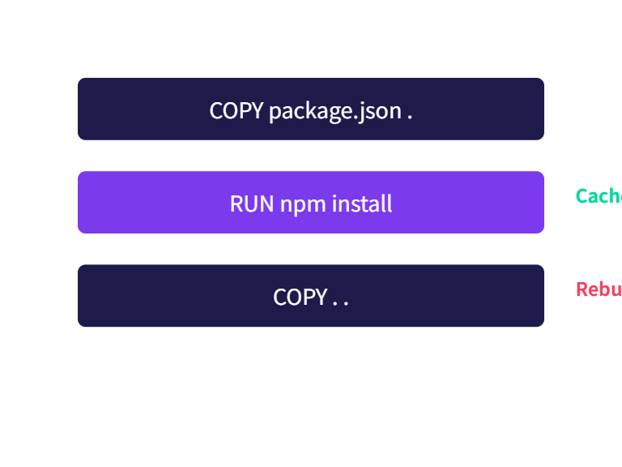
package.jsonを正しく含める手順
Dockerのキャッシュ機能を最大限に活かすためのベストプラクティス。
⚡
1. まず `package.json` だけを COPY する
2. `RUN npm install` を実行する
3. その後、残りのソースコードを COPY する
※ソースコードだけを変更した場合、npm installのステップがキャッシュされ、ビルドが爆速になります。

Slide 14
Node.js用Dockerfileの作成例
これがNode.jsアプリを動かすための「魔法のテキスト」です。
FROM node:18-alpine
# 作業ディレクトリの指定
WORKDIR /app
# 依存関係のインストール（キャッシュ活用）
COPY package.json ./
RUN npm install
# ソースコードのコピー
COPY . .
# ポートの公開（ドキュメントとしての意味合い）
EXPOSE 3000
# アプリケーションの起動
CMD ["node", "server.js"]

Slide 15
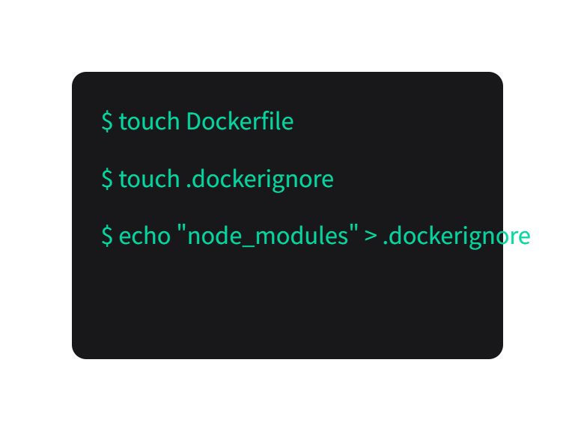
ハンズオン：既存アプリのDockerfile化
手元のNode.jsアプリをコンテナ化しましょう。
💻
1. プロジェクトディレクトリに移動
2. `Dockerfile` を新規作成
3. 前のスライドを参考に、必要な命令を記述
4. `.dockerignore` を作成し、`node_modules` を除外する（ホストのモジュールをコピーしないため）

Slide 16
.dockerignore：コピー除外リストを作ろう
node_modulesをコンテナに持ち込まないための必須テクニック。
🚫
【.dockerignore とは？】
COPY命令でコンテナにコピーしたくないファイルを
リストアップするファイルです。
.gitignore と同じ考え方です。
【なぜ必要か？】
COPY . . を使うと、不要なファイルも
コンテナに入ってしまいます。
特にnode_modulesは数万ファイルあり、
コンテナのnode_modulesを上書きしてしまう危険があります。
【.dockerignore の書き方（例）】
node_modules ← ホストのnpm modulesを除外
.git ← Gitの履歴を除外
.env ← 機密情報を除外
*.log ← ログファイルを除外
Dockerfile ← Dockerfile自体を除外（任意）
【作成方法】
Dockerfileと同じディレクトリに .dockerignore ファイルを作成
Notes:
.dockerignoreを忘れると、ホストのnode_modulesがコンテナ内のものを上書きしてしまいます。

Slide 17
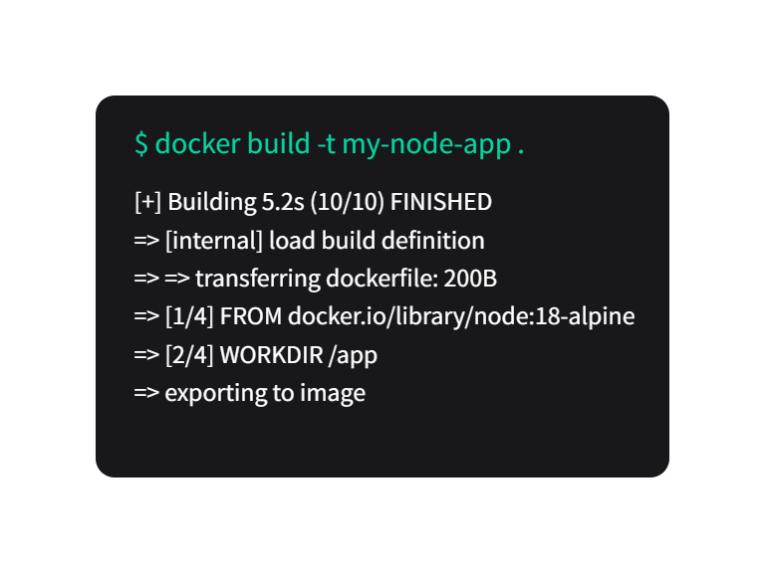
ハンズオン：docker buildによるイメージ作成
作成したDockerfileから、Dockerイメージをビルドします。
🔨
・コマンド：`docker build -t my-node-app .`
・`-t`：イメージに名前（タグ）を付ける
・`.`：Dockerfileがあるディレクトリ（カレントディレクトリ）を指定
・ビルドの進行状況（ステップ）を確認しましょう。

Slide 18
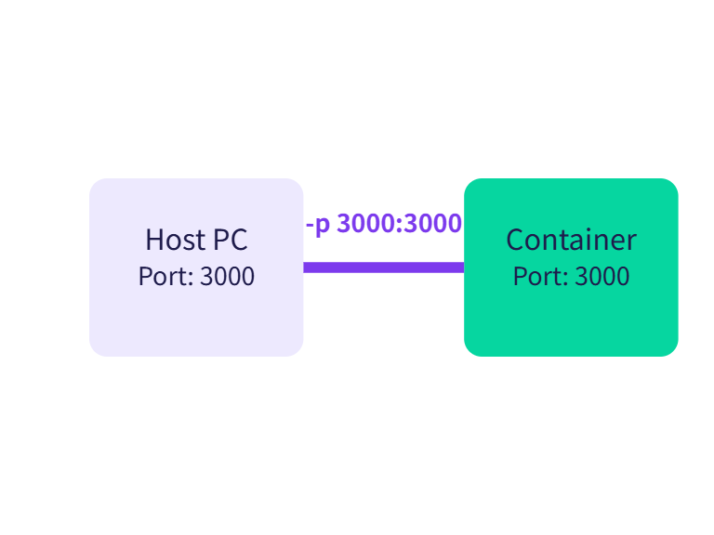
ハンズオン：docker runでの動作確認
ビルドしたイメージからコンテナを起動し、動作確認を行います。
🌐
・コマンド：`docker run -p 3000:3000 my-node-app`
・`-p 3000:3000`：ホストのポート3000とコンテナのポート3000を繋ぐ（ポートフォワーディング）
・ブラウザで `http://localhost:3000` にアクセスして確認！
・停止するにはターミナルで `Ctrl+C` を押します。

Slide 19
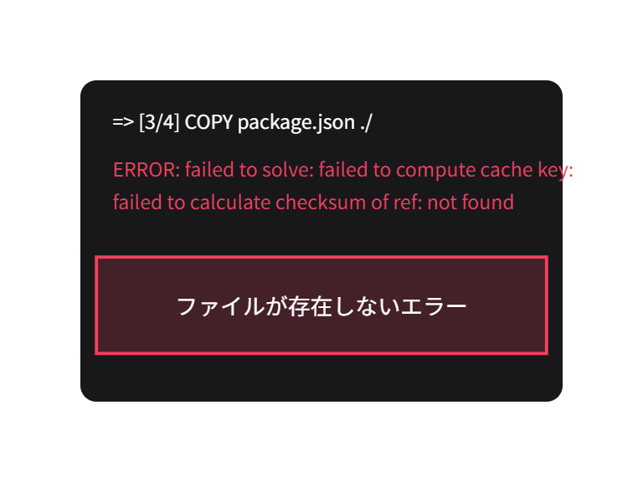
トラブル対応：ビルド失敗時のログ確認
イメージ作成（build）に失敗した場合の対処法。
🚨
・エラーメッセージは赤字で表示されます。
・どのステップ（例：Step 4/7）で失敗したかを確認。
・よくある原因：ファイル名のタイポ、npm installのエラー、COPY元のパス間違い。
・エラー文をそのまま検索するのが解決への近道です。

Slide 20
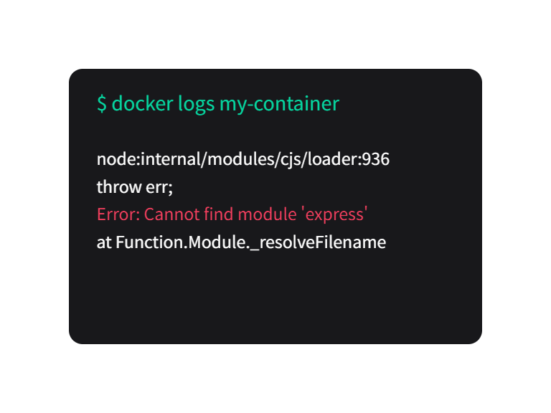
トラブル対応：コンテナ起動後のエラー
ビルドは成功したのに、`docker run` してもすぐ終了してしまう場合。
🔍
・コマンド：`docker logs [コンテナIDまたは名前]`
・コンテナ内で出力された標準出力・標準エラー出力を確認できます。
・Node.jsのランタイムエラーや、ポートの競合などを特定しましょう。
・`-f` オプションをつけると、ログをリアルタイムで追跡できます。

Slide 21
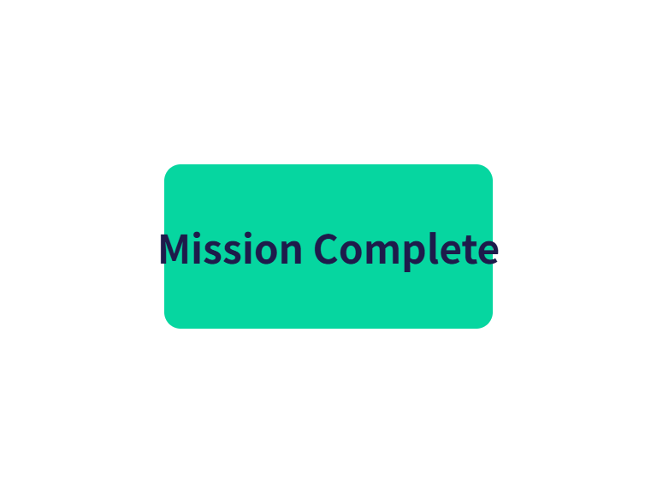
本日のまとめ
Dockerfileで「自分だけのサーバー設計書」を作れるようになりました。
🎓
・Dockerfileの4命令（FROM/RUN/COPY/CMD）でサーバー設計書を書けた
・docker build で「自分専用のサーバーイメージ」を作れた
・docker run -p でWebアプリがブラウザから見られた
【ここまでの達成状況】
✅ 第1回: コンテナでサーバーを動かす
✅ 第2回: 自分のアプリをコンテナ化する ← 今日
⬜ 第3回: Webサーバー＋DBを1コマンドで起動する
⬜ 第4回: データが消えない本番仕様のシステム
⬜ 第5回: 企業システムと同じ構成を自分で作る
次回: Node.js + PostgreSQL を一緒に動かす！

